Slide 1
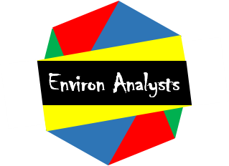
Python Study
Environ. Analysts
<환경을 분석할 줄 아는 사람이 되자!>
2017890044
유지혜

Slide 2

Python Study
<환경을 분석할 줄 아는 사람이 되자!>
1. 자기 소개
경험 및 실력
C언어 수업 → 프로그래밍에 관심
파이썬 스터디 → 기본적인 코딩공부
스터디를 통해
극복한 점
비전공자이다 보니 어렵게만 보이고
혼자 공부하기엔 부담이 되었음
스터디
참여 이유
서로 의견을 나누는 창구의 역할
공부를 지속적으로 할 수 있도록 동기부여

Slide 3
Python Study
<환경을 분석할 줄 아는 사람이 되자!>
2. 스터디 방향성
3. 딥러닝 적용대상
딥러닝에 대한 개념 정리
(책을 통해 필요한 사전 지식 쌓기)
숫자 필기체 인식
실제 적용
한글 필기체 인식
or
영어 필기체 인식

Slide 4
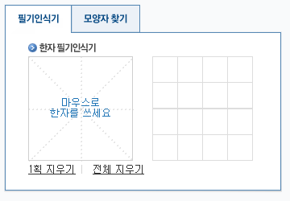
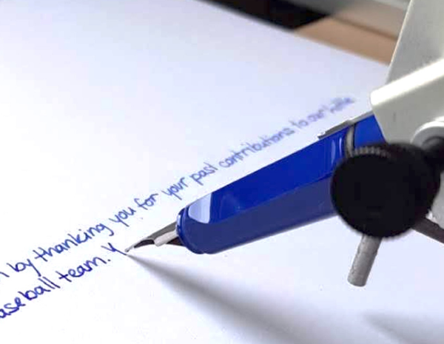
Python Study
<환경을 분석할 줄 아는 사람이 되자!>
4. 분석 대상을 딥러닝으로 연구했던 연구 사례
네이버 사전의 한자 필기 인식기
인간의 필기체를 모방해 손글씨를 만들 수 있는 로봇 개발

